Slide 1
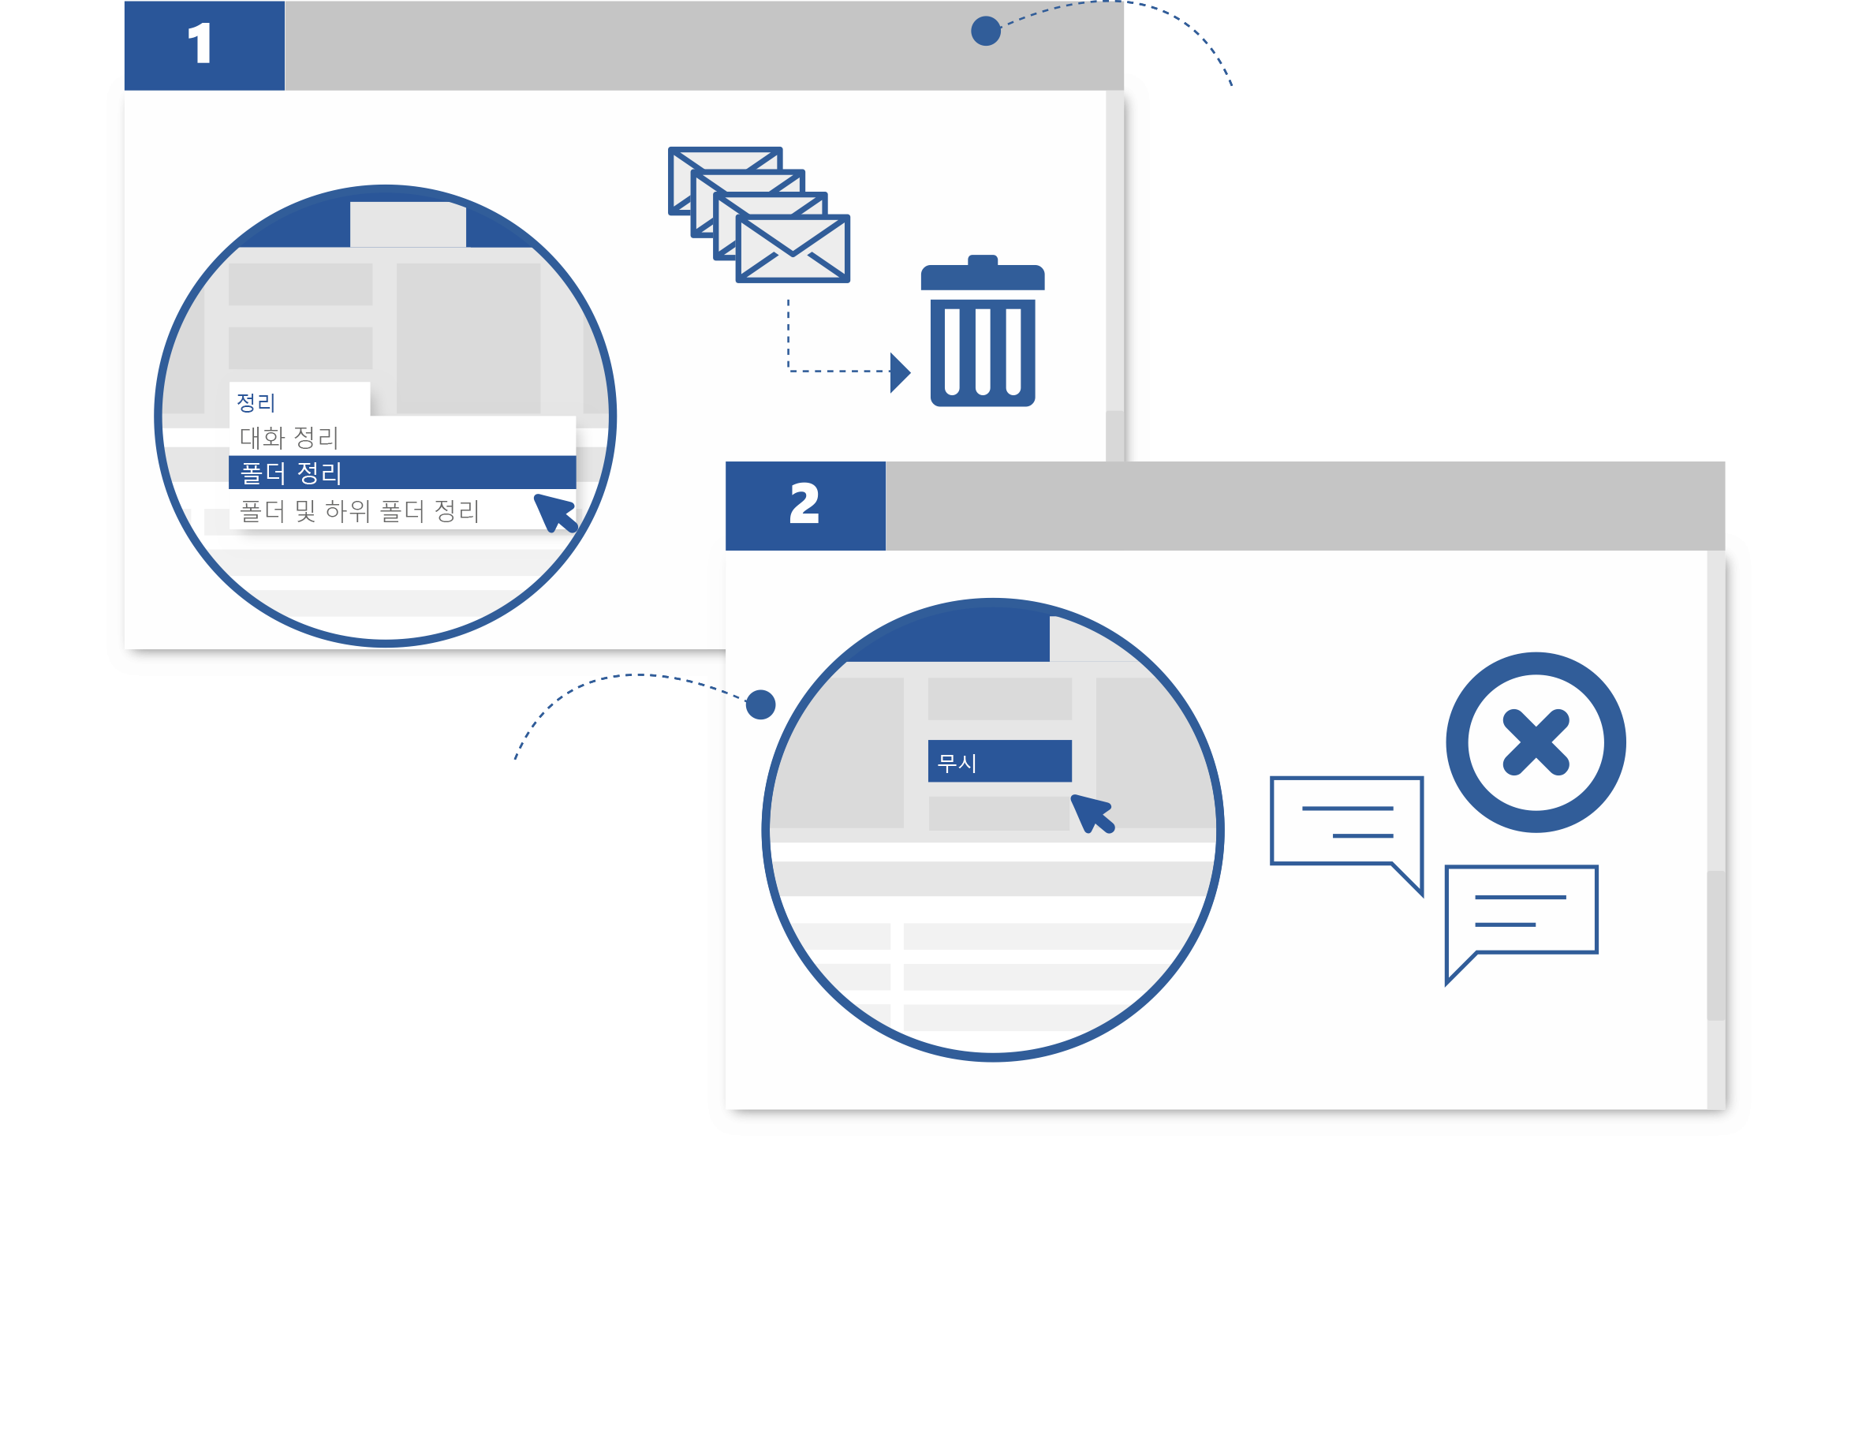
구성된
받은 편지함
폴더 정리
긴 전자 메일 스레드를 한 번의 클릭으로 줄입니다. 스레드의 후속 메시지에 동일한 내용이 들어 있는 경우에는 폴더를 정리하면 이미 읽은 메시지가 삭제됩니다. 리본의 삭제 그룹에서 정리를 선택합니다.
대화 무시
받은 편지함이 대화의 모든 이후 메시지로 인해 복잡해지지 않도록 즉시 정리하려면 메시지 하나를 선택한 다음 리본의 삭제 그룹에서 대화 무시를 선택합니다. 기존의 모든 메시지와 그 대화의 모든 이후 메시지가 지운 편지함 폴더로 전송됩니다.

Slide 2
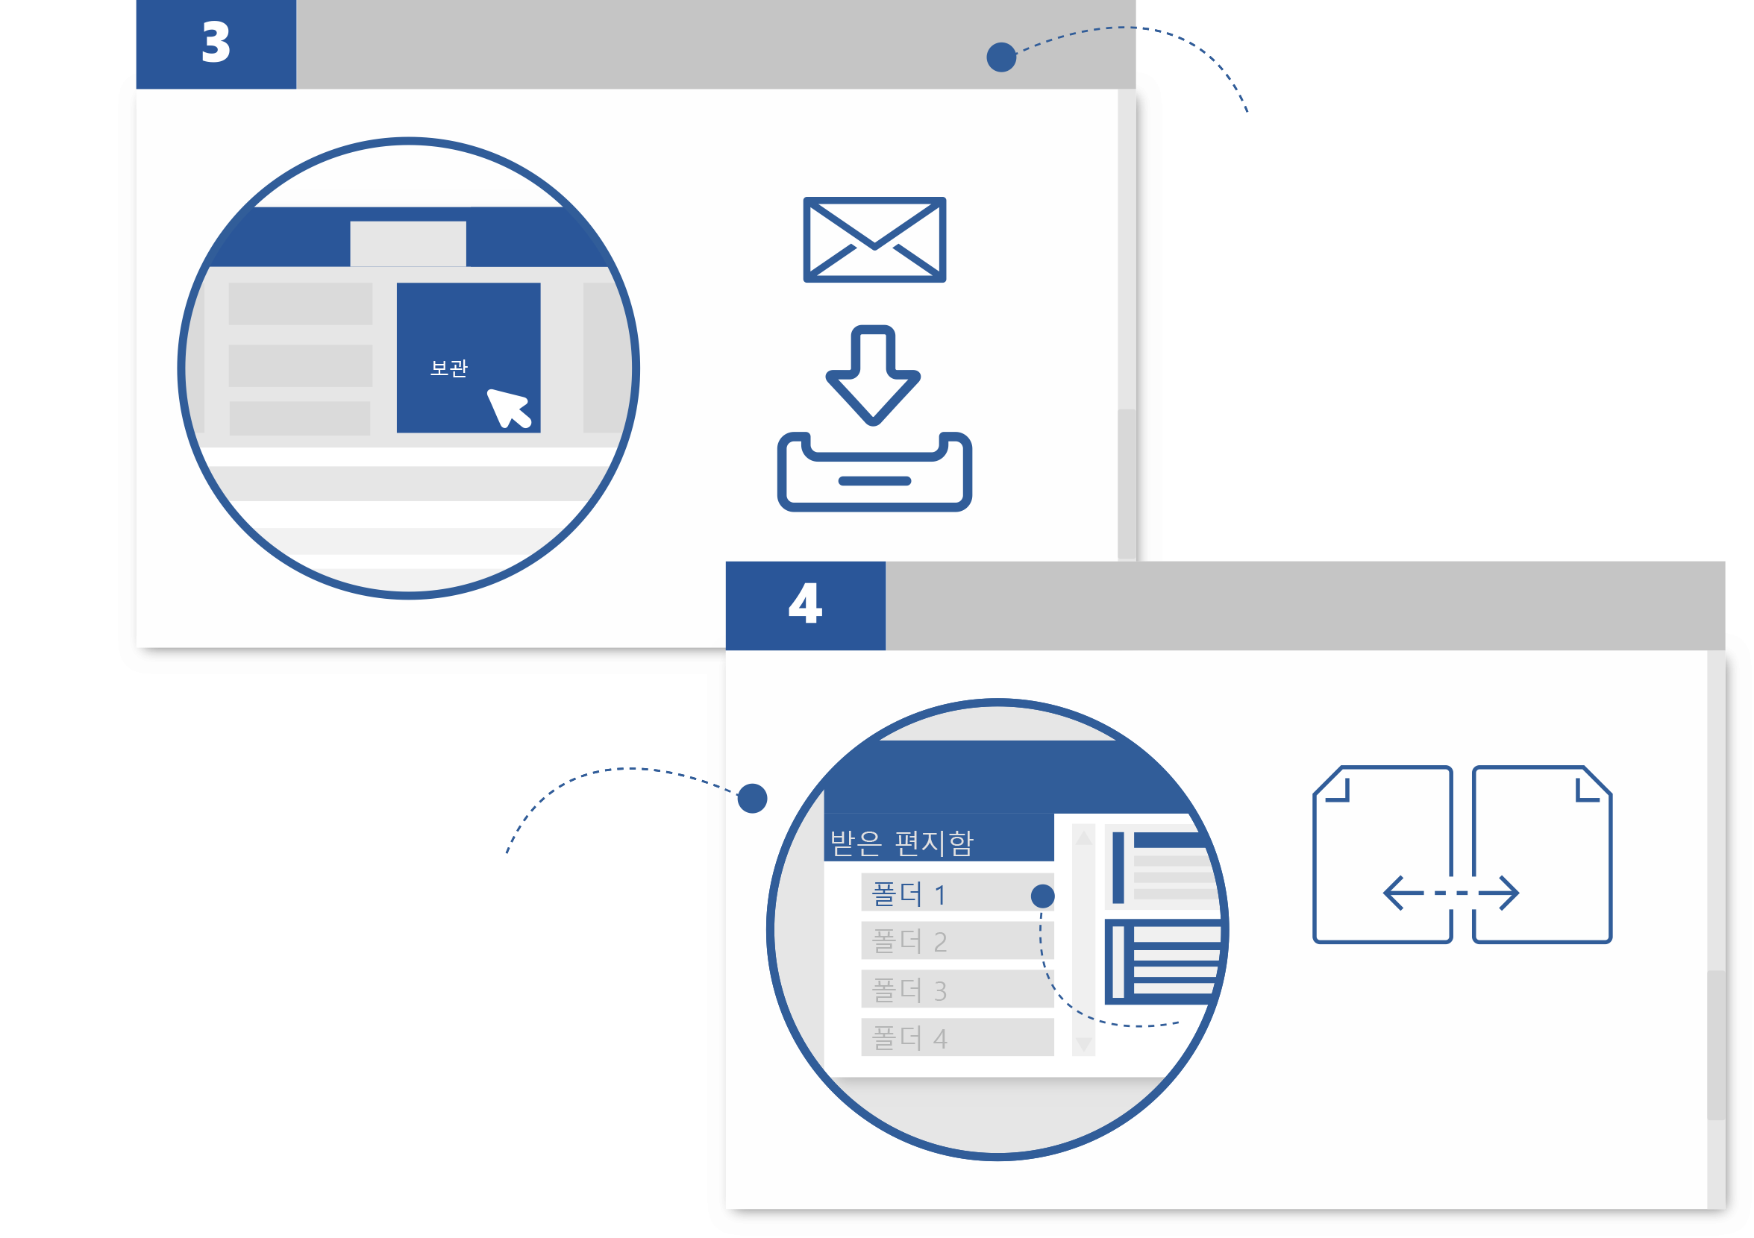
보관
강조 표시된 메시지 또는 대화를 Outlook의 보관 폴더로 이동하려면 보관 단추를 선택합니다. 한 번 클릭으로 나중을 위해 메시지를 보관합니다.
이동
여러 폴더를 만들어 메시지를 분류 및 저장할 수 있습니다. 받은 편지함 폴더를 마우스 오른쪽 단추로 클릭한 다음 새 폴더를 선택합니다. 메시지를 이동하려면 메시지 목록에서 선택한 다음 끌어서 적절한 폴더에 놓습니다.
더 많은 팁, 비디오, 도움말 및 교육을 참조하세요.
Aka.ms/officetips를
방문하세요.
Outlook 2016 및 Office 365용 Outlook에서 이러한 환경을 사용할 수 있습니다.

